Slide 1
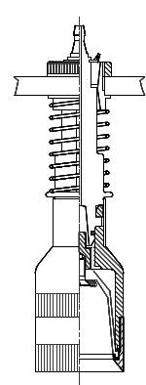
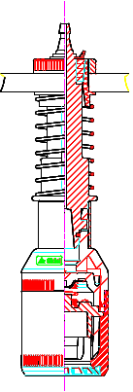
Réduisez vos coûts de maintenance et améliorez votre rendement
Pinces pneumatiques
VALEUR ET AVANTAGES
DESCRIPTION
Maintenance
Les nouvelles pinces pneumatiques améliorent la durée de vie
Sont plus résistants aux chocs.
Moins de maintenance.
Réduction de l'usure des composants de la pince
Rendement
Prise et libération précises de la bouteille
L'ancienne pince a une membrane pneumatique TPE activée par une compression sur le goulot bouteille qui nécessite des remplacements assez fréquents
Avec la nouvelle pince, il n'y a plus de membrane mais des «doigts» à fonctionnement pneumatique / mécanique.
La pince est plus résistante aux chocs avec la bouteille.
Large plage de diamètre de goulot bouteille (ID = 35-42-48; OD = 52,5 - 58-65-72 mm).
Valeur : Maintenance, rendement
Équipements : Pal/Depal (PR)
Code catalogue : EOL-008

